Slide 1

История развития искусственного интеллекта. Интерактивный курс
Урок 45
Государственное управление
И рациональная бюрократия

Slide 2
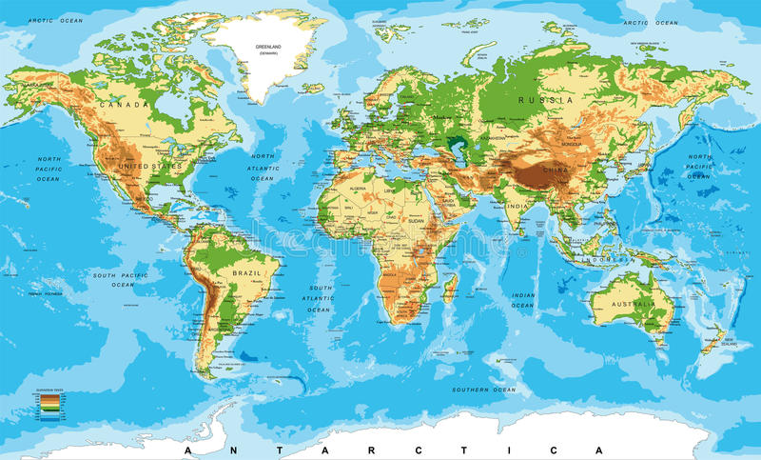


Slide 3
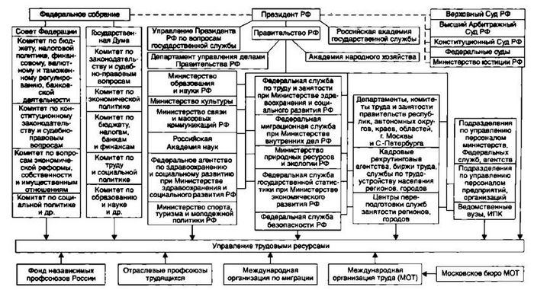

Slide 4







Тысячи их...

Slide 5
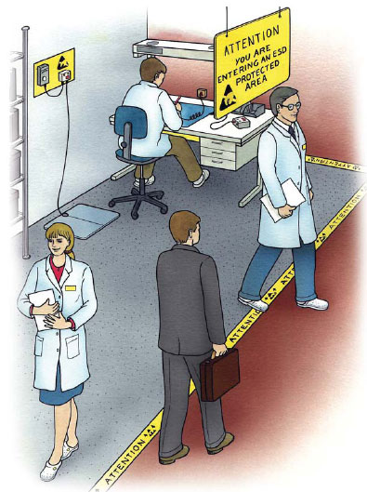
Человеческий фактор
Эмоциональная составляющая
Отсутствие необходимой квалификации
Злой умысел

Slide 6
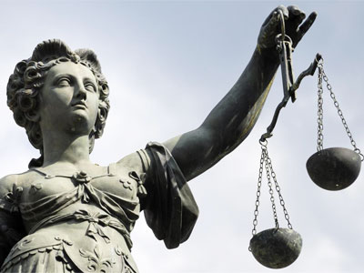
Беспристрастность и рациональность
Принимаемые решения обоснованы возможностью обработки больших объёмов информации

Slide 7


Slide 8
Автоматизация снизу вверх
Автоматизация отдельных сервисов и услуг
Интеллектуализация отдельных отраслей и сфер жизни
Постепенное объединение всех систем в единый комплекс

Slide 9
Автоматизация сверху вниз
Единая стратегия
Согласованные программы и проекты
Медленно, но верно

Slide 10
Совмещённый подход
Плюсы обоих подходов
Сложно управлять
Организмические принципы

Slide 11
Применяемые технологии
Н А В Е Р Х У Чем выше, тем более абстрактная информация обрабатывается Нисходящая парадигма
В Н И З У Чем ниже, тем больше «грязных» данных, которые следует обрабатывать Восходящая парадигма

Slide 12
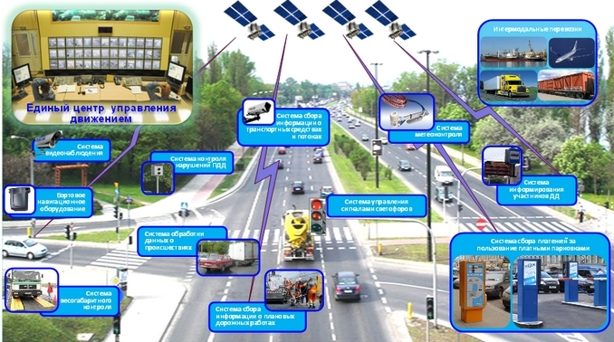

Slide 13


Slide 14
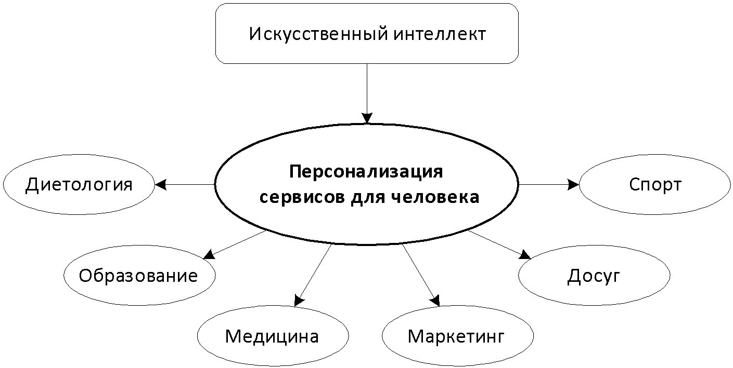

Slide 15
ФОИВ
И н т е л л е к т у а л ь н а я С и с т е м а П о д д е р ж к и П р и н я т и я Р е ш е н и й
Ситуационный центр
Группа стратегического развития
ЖКХ
ИСУ МТС
ТЭК
Безопас-ность
. . .
ФВФ
СВГК
ЕПП

Slide 16
До новых встреч

